Slide 1
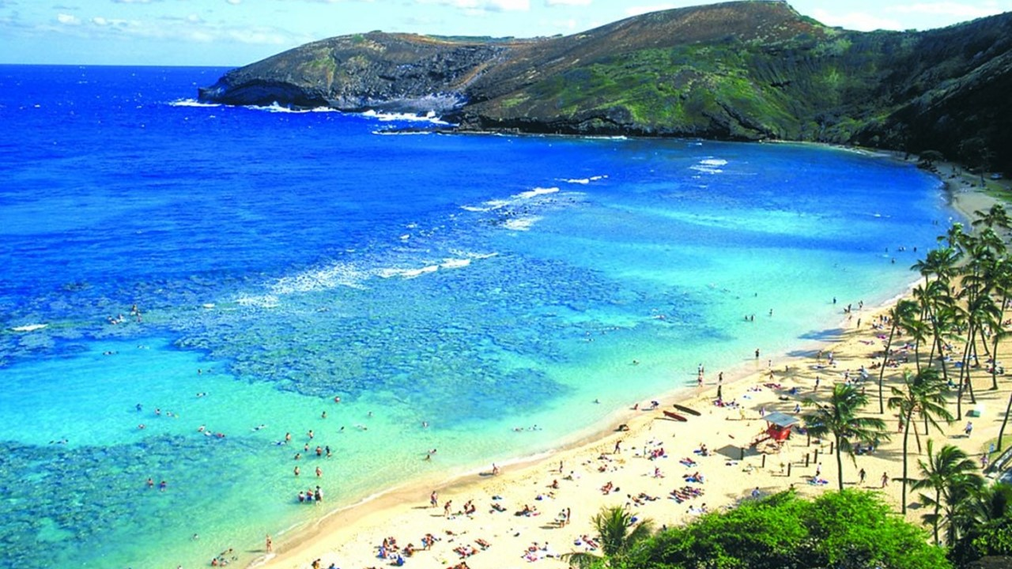




DEPOiS

Slide 2
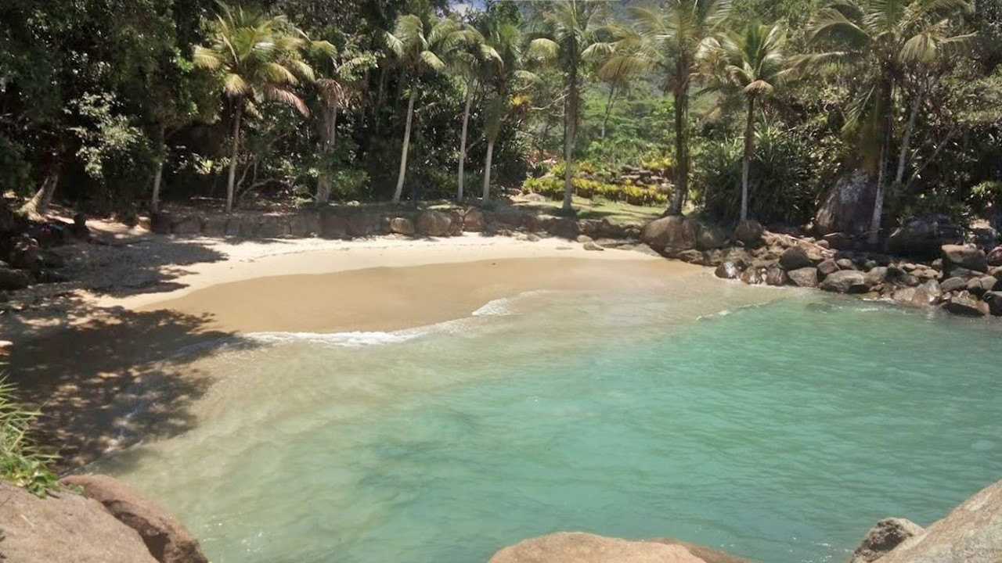
Porque deixamos tudo pra DEPOiS ?

Slide 3
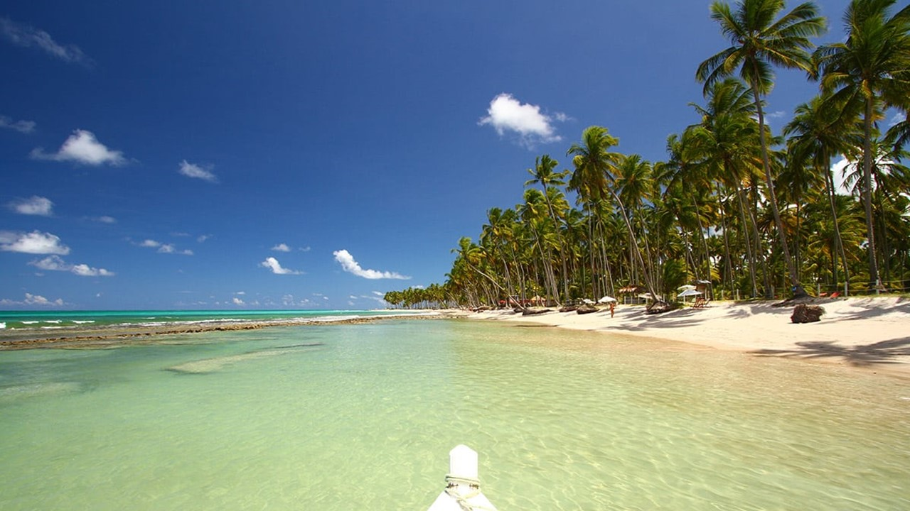
Depois eu ligo.

Slide 4
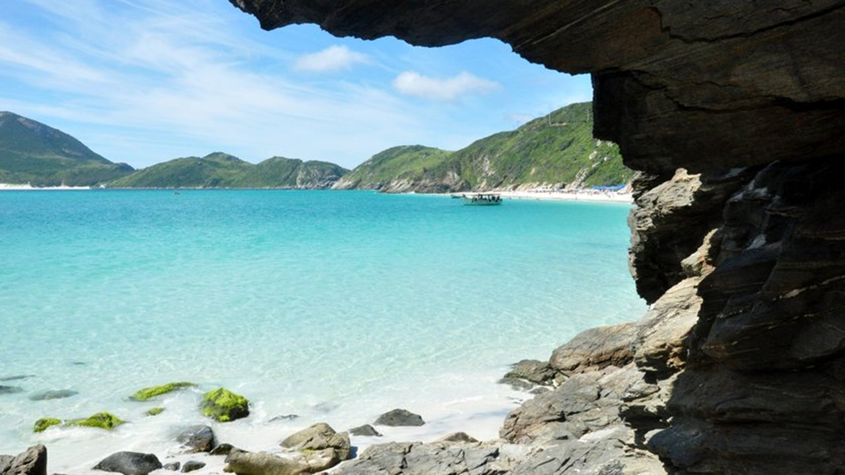
Depois eu faço.

Slide 5

Depois eu falo.

Slide 6
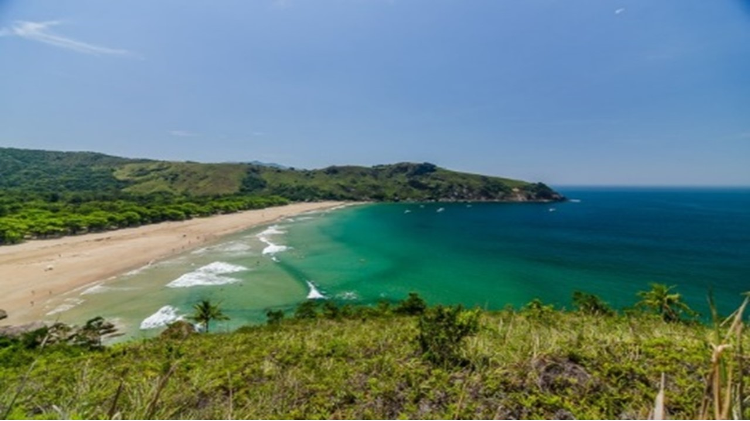
Depois eu mudo.

Slide 7
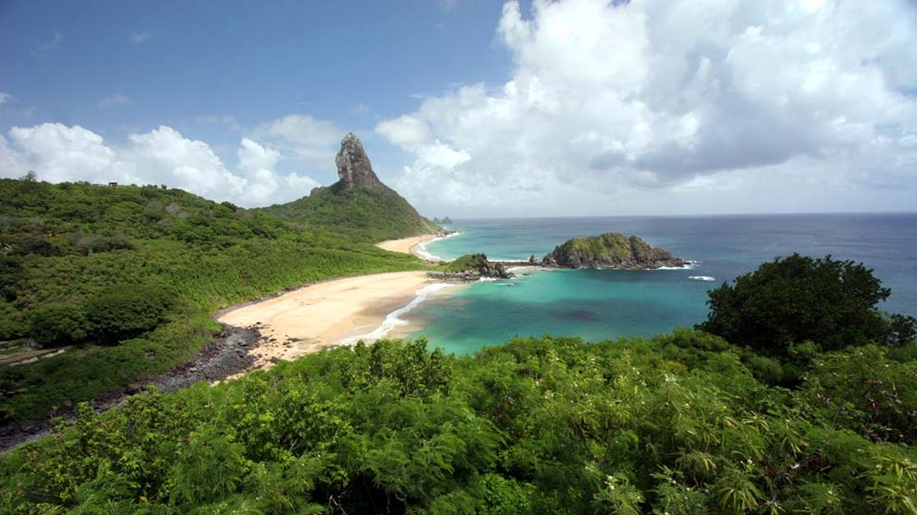
Deixamos tudo pra Depois, como se Depois fosse o melhor.

Slide 8
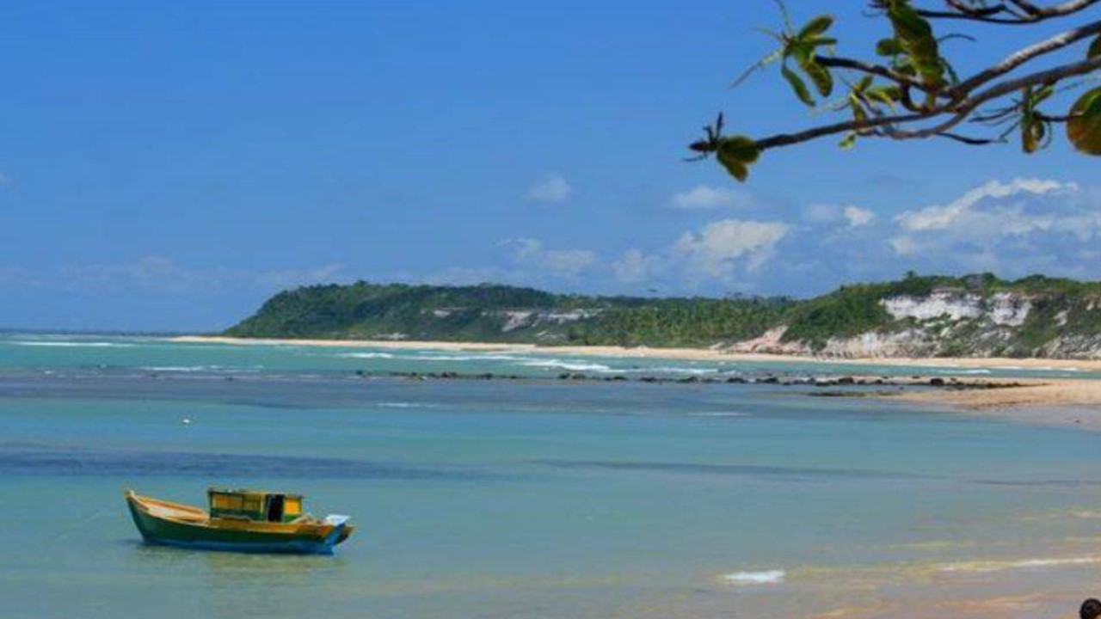
O que não entendemos é que...

Slide 9
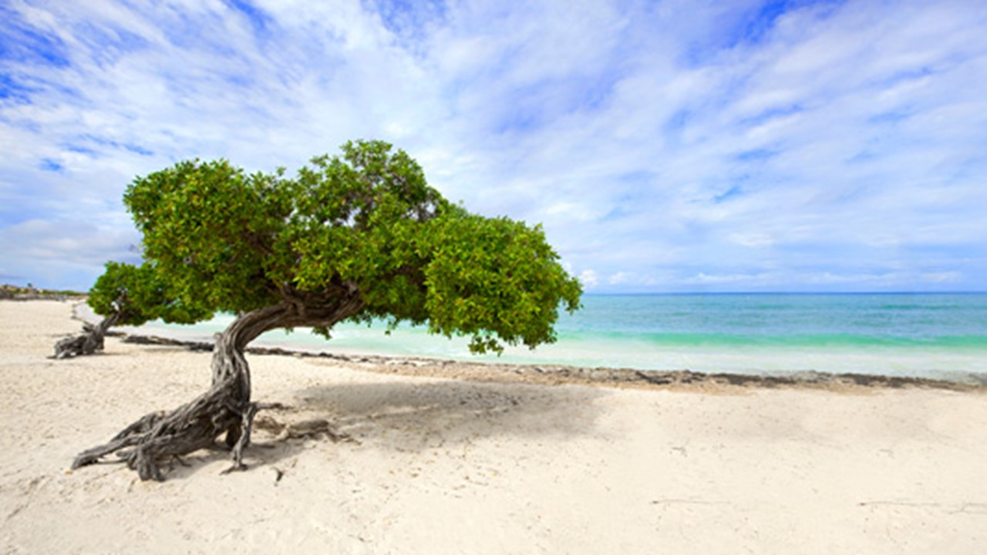
Depois o café esfria,

Slide 10
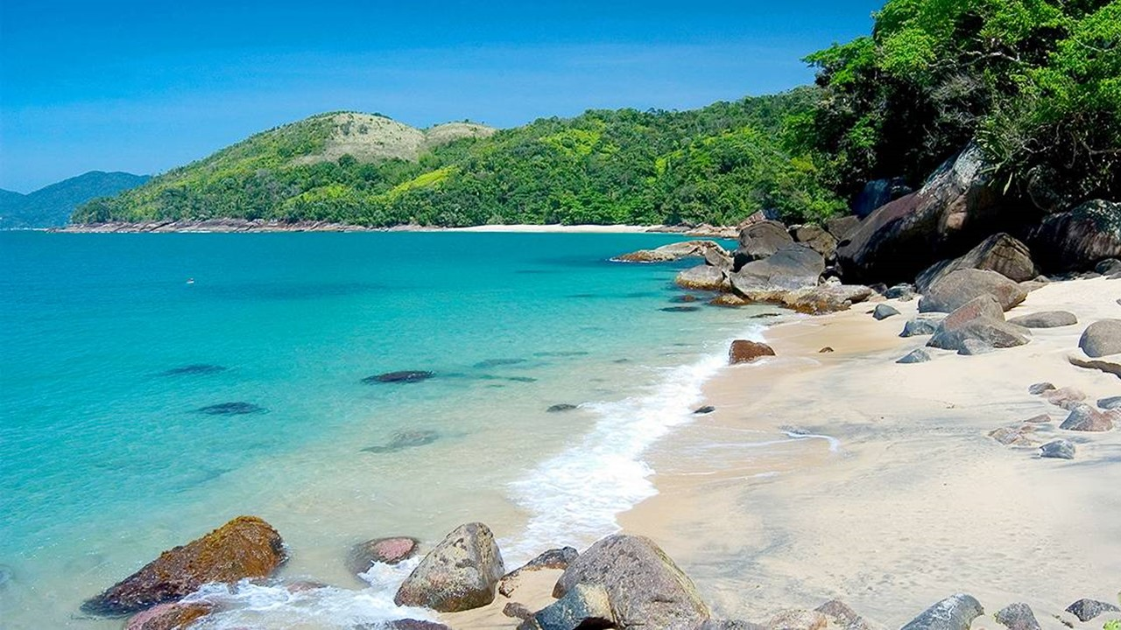
Depois a prioridade muda,

Slide 11
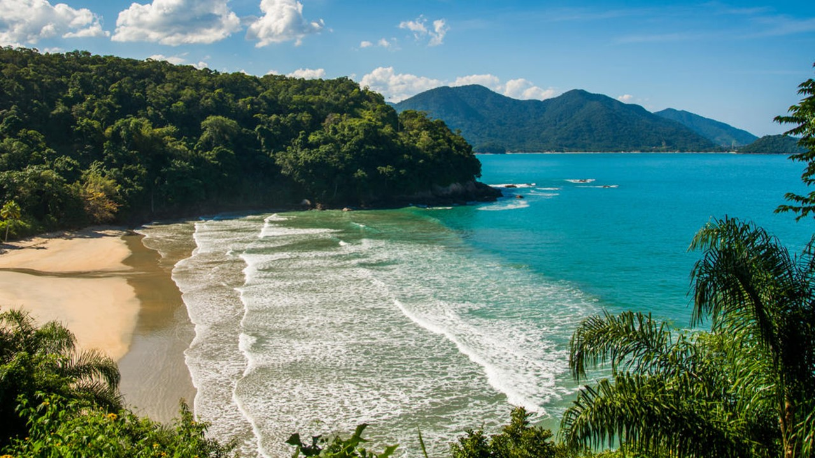
Depois o encanto se perde,

Slide 12
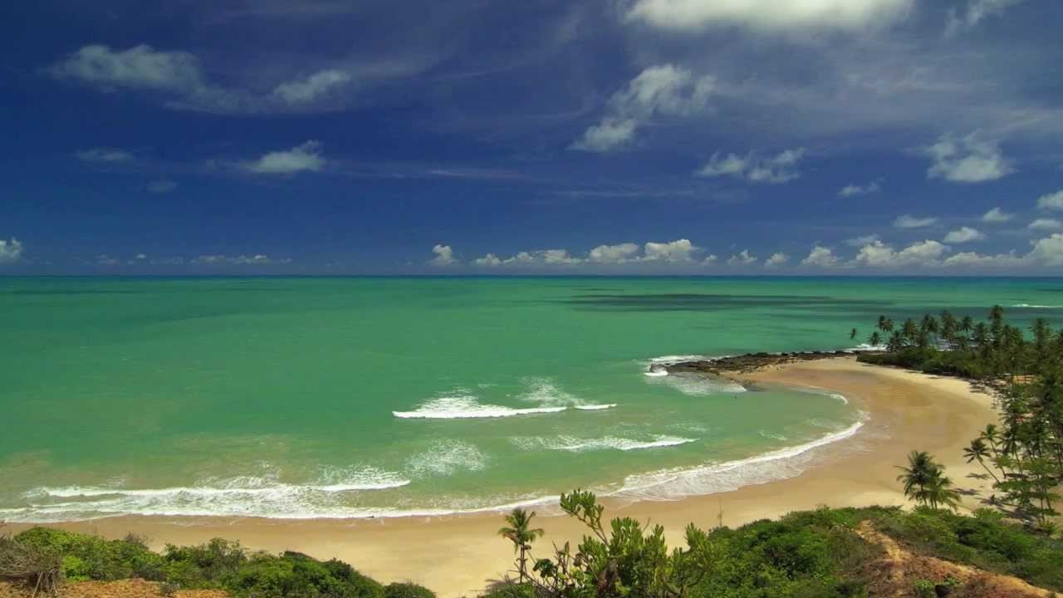
Depois o cedo fica tarde,

Slide 13
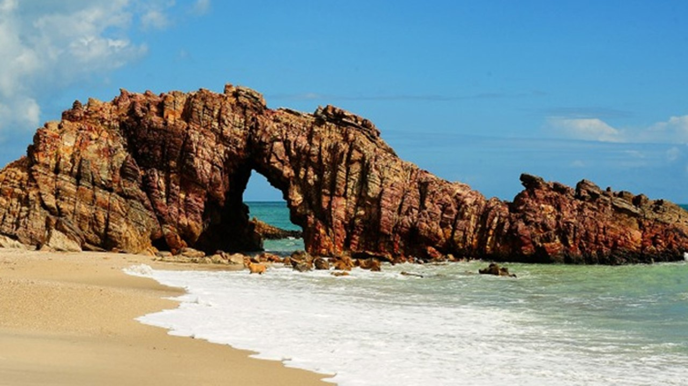
Depois a saudade passa,

Slide 14
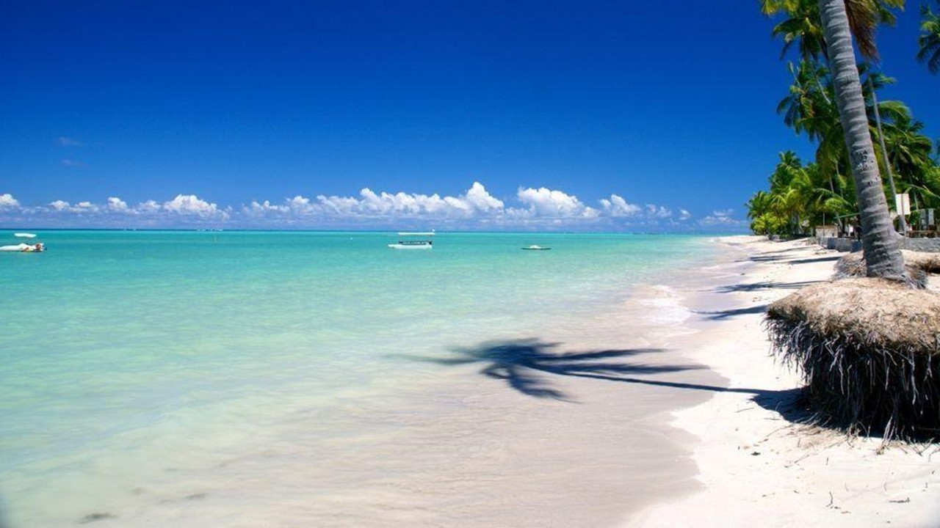
Depois tanta coisa muda,

Slide 15
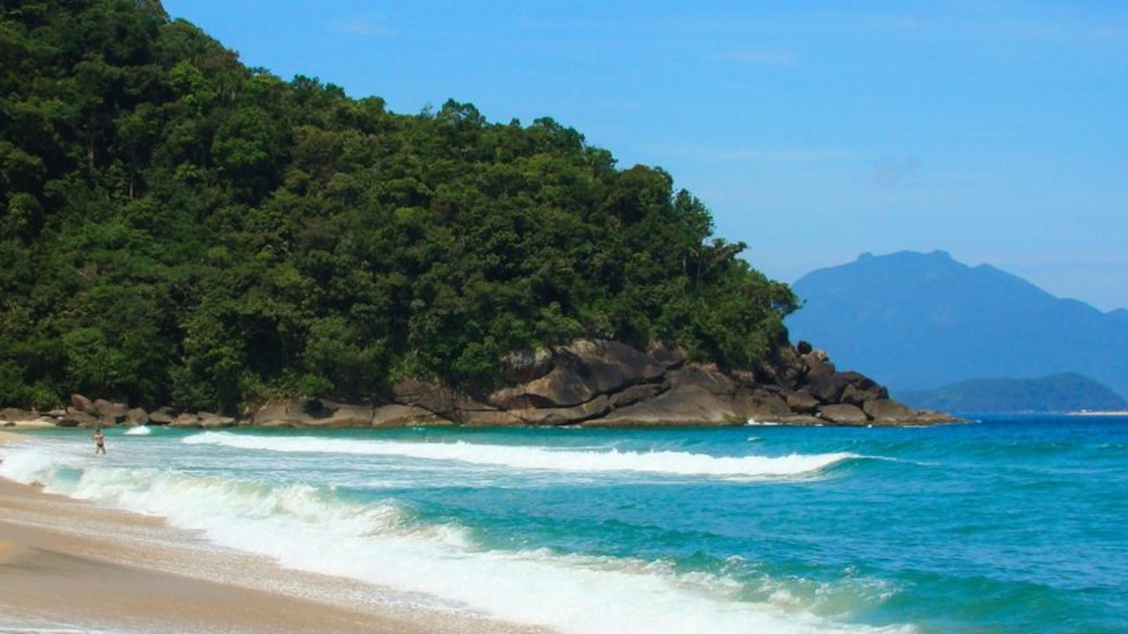
Depois os filhos crescem,

Slide 16
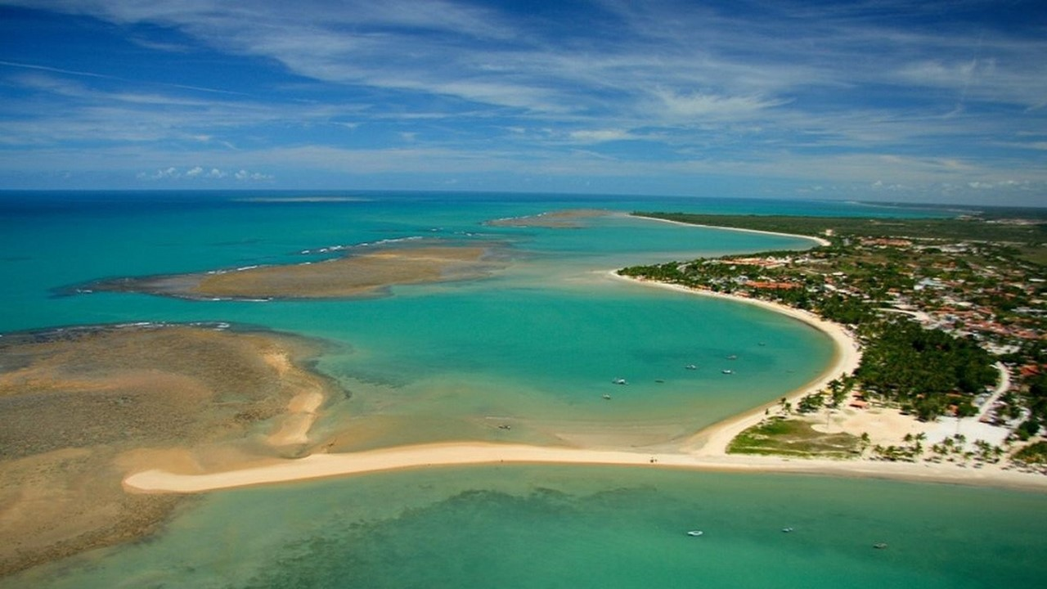
Depois a gente envelhece,

Slide 17
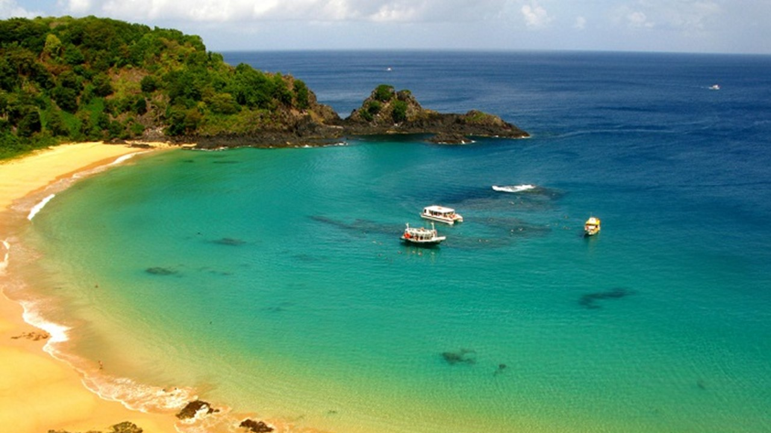
Depois o dia anoitece,

Slide 18
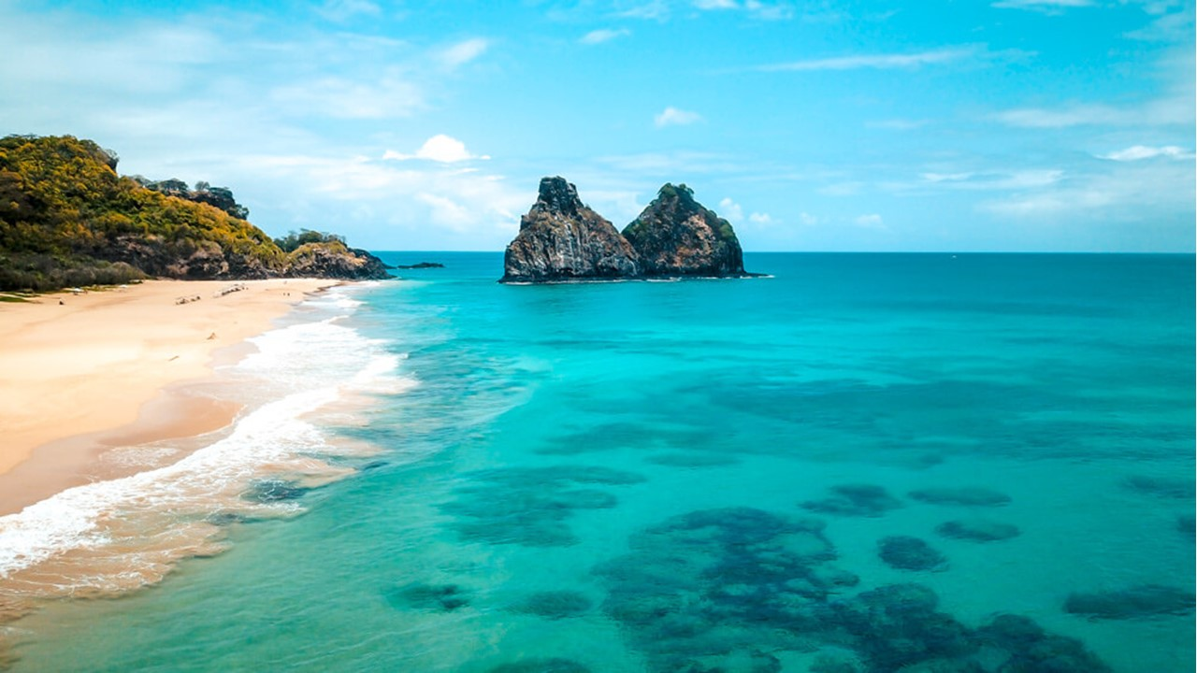
Depois a vida acaba.

Slide 19
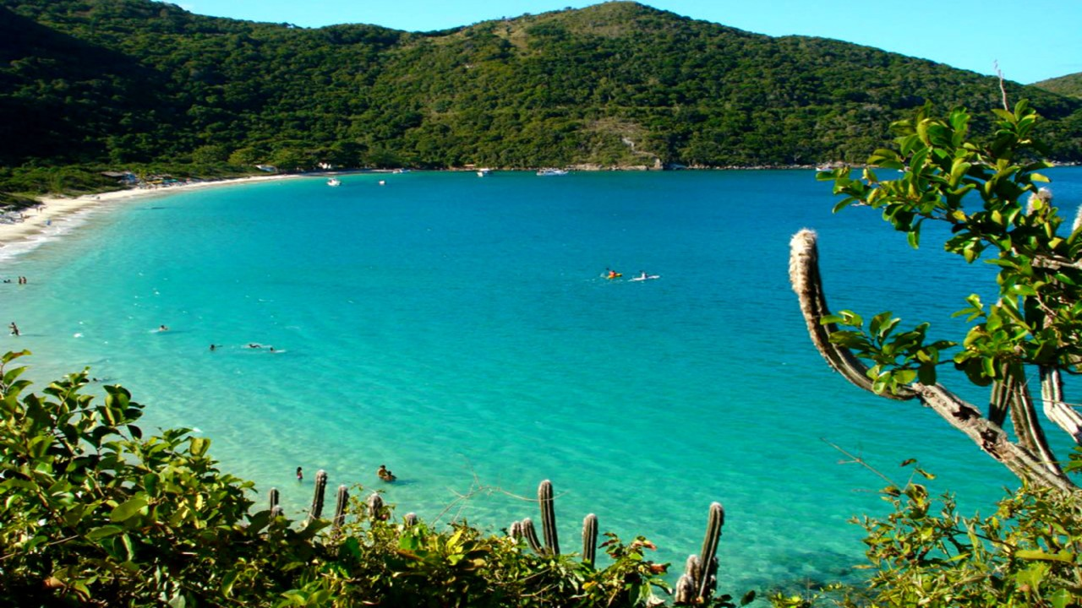
Não deixe nada pra depois, porque na espera do depois,

Slide 20

você pode perder os melhores momentos, as melhores experiências,

Slide 21

os melhores amigos, os maiores amores, e todas as bênçãos que Deus tem pra você.

Slide 22
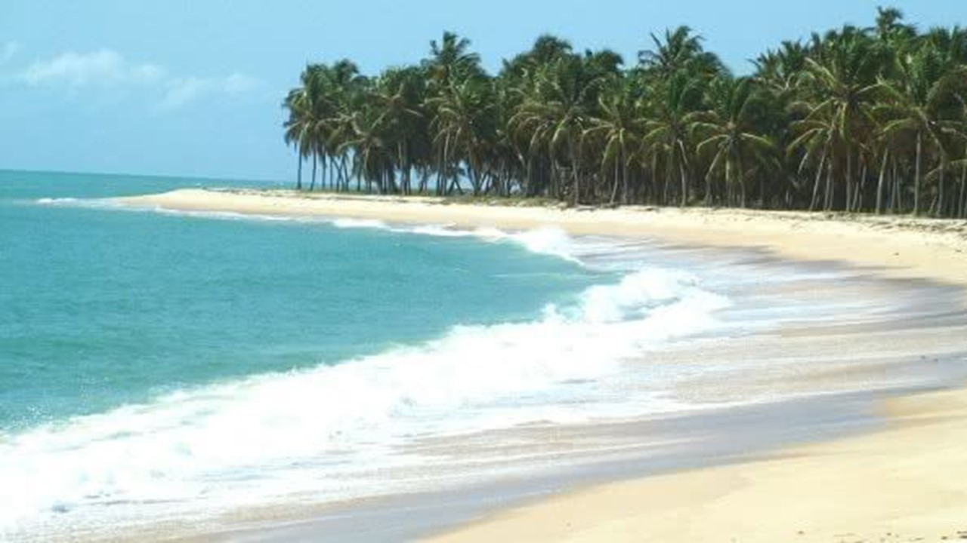
Lembre-se que o depois pode ser tarde demais.

Slide 23
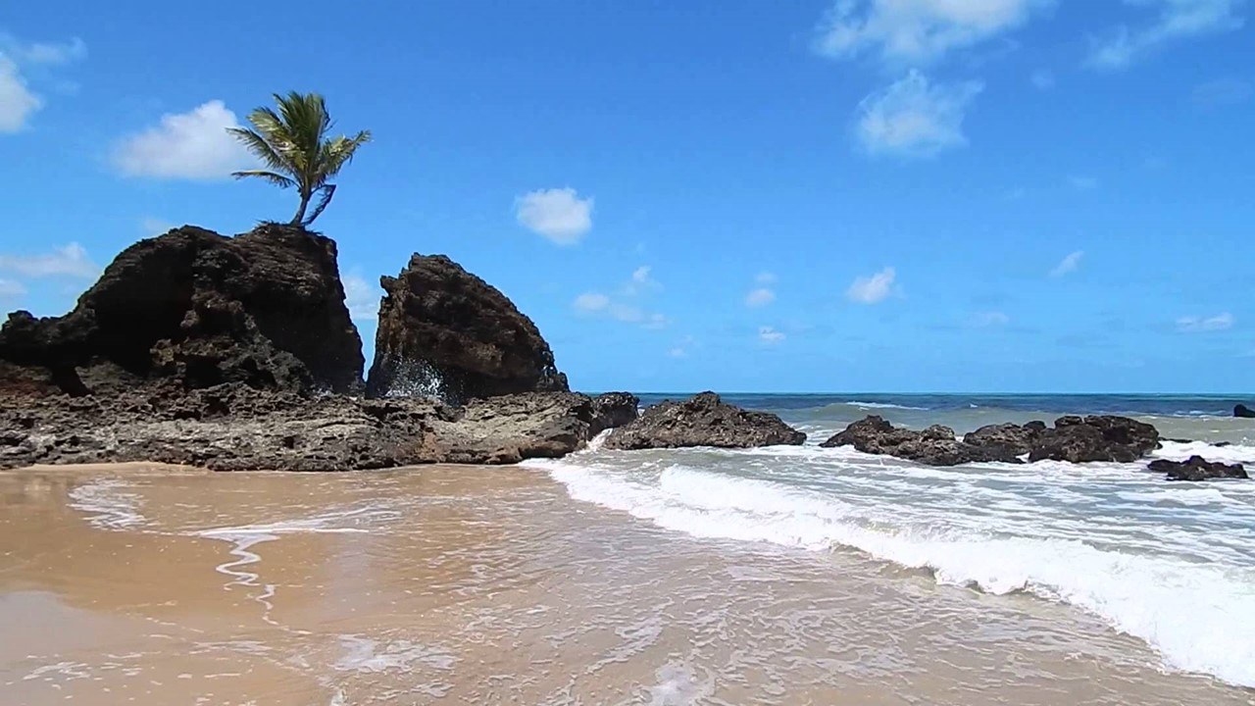
O dia é
HOJE.

Slide 24
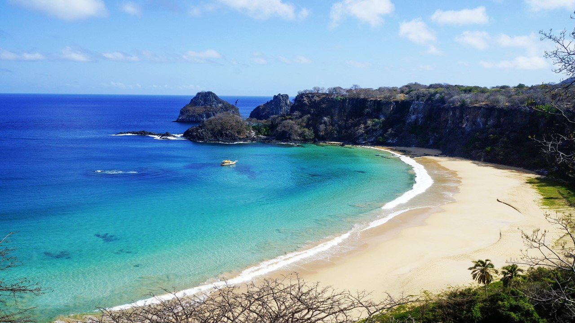
Texto: Desconheço autoria
Imagens: Praias do Brasil
Música: Paul Mauriat – Je t’aime moi non plus.wav
Contato: reinaldogp2000@yahoo.com.br
Formatação: Reinaldoslides
Divulgação: www.sergrasan.com
Campinas, 18 de março de 2020
r
F I M

